Slide 1
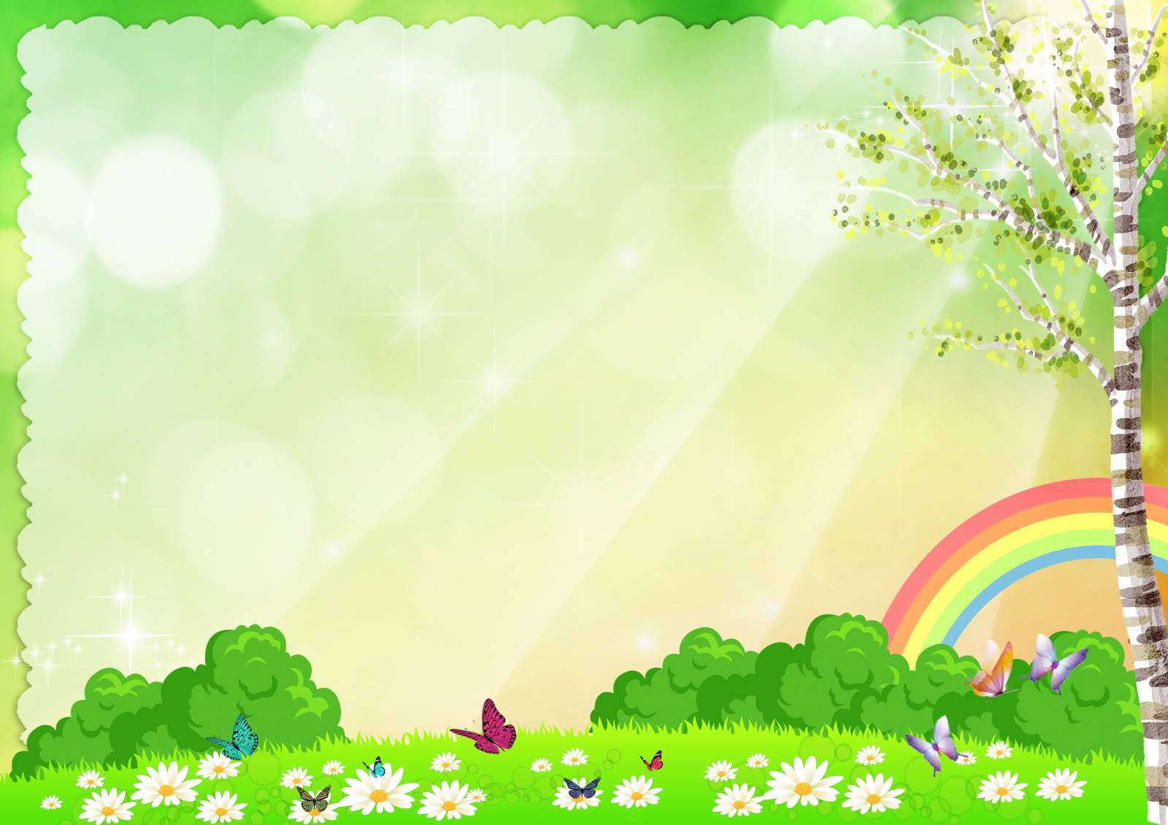
МОАУ «СОШ 24» г.Орска.
ЛЭПБУК по изобразительной
деятельности
для детей младшего дошкольного
возраста «Азбука цвета»
Выполнила:
Воспитатель Попова Татьяна Владимировна.

Slide 2
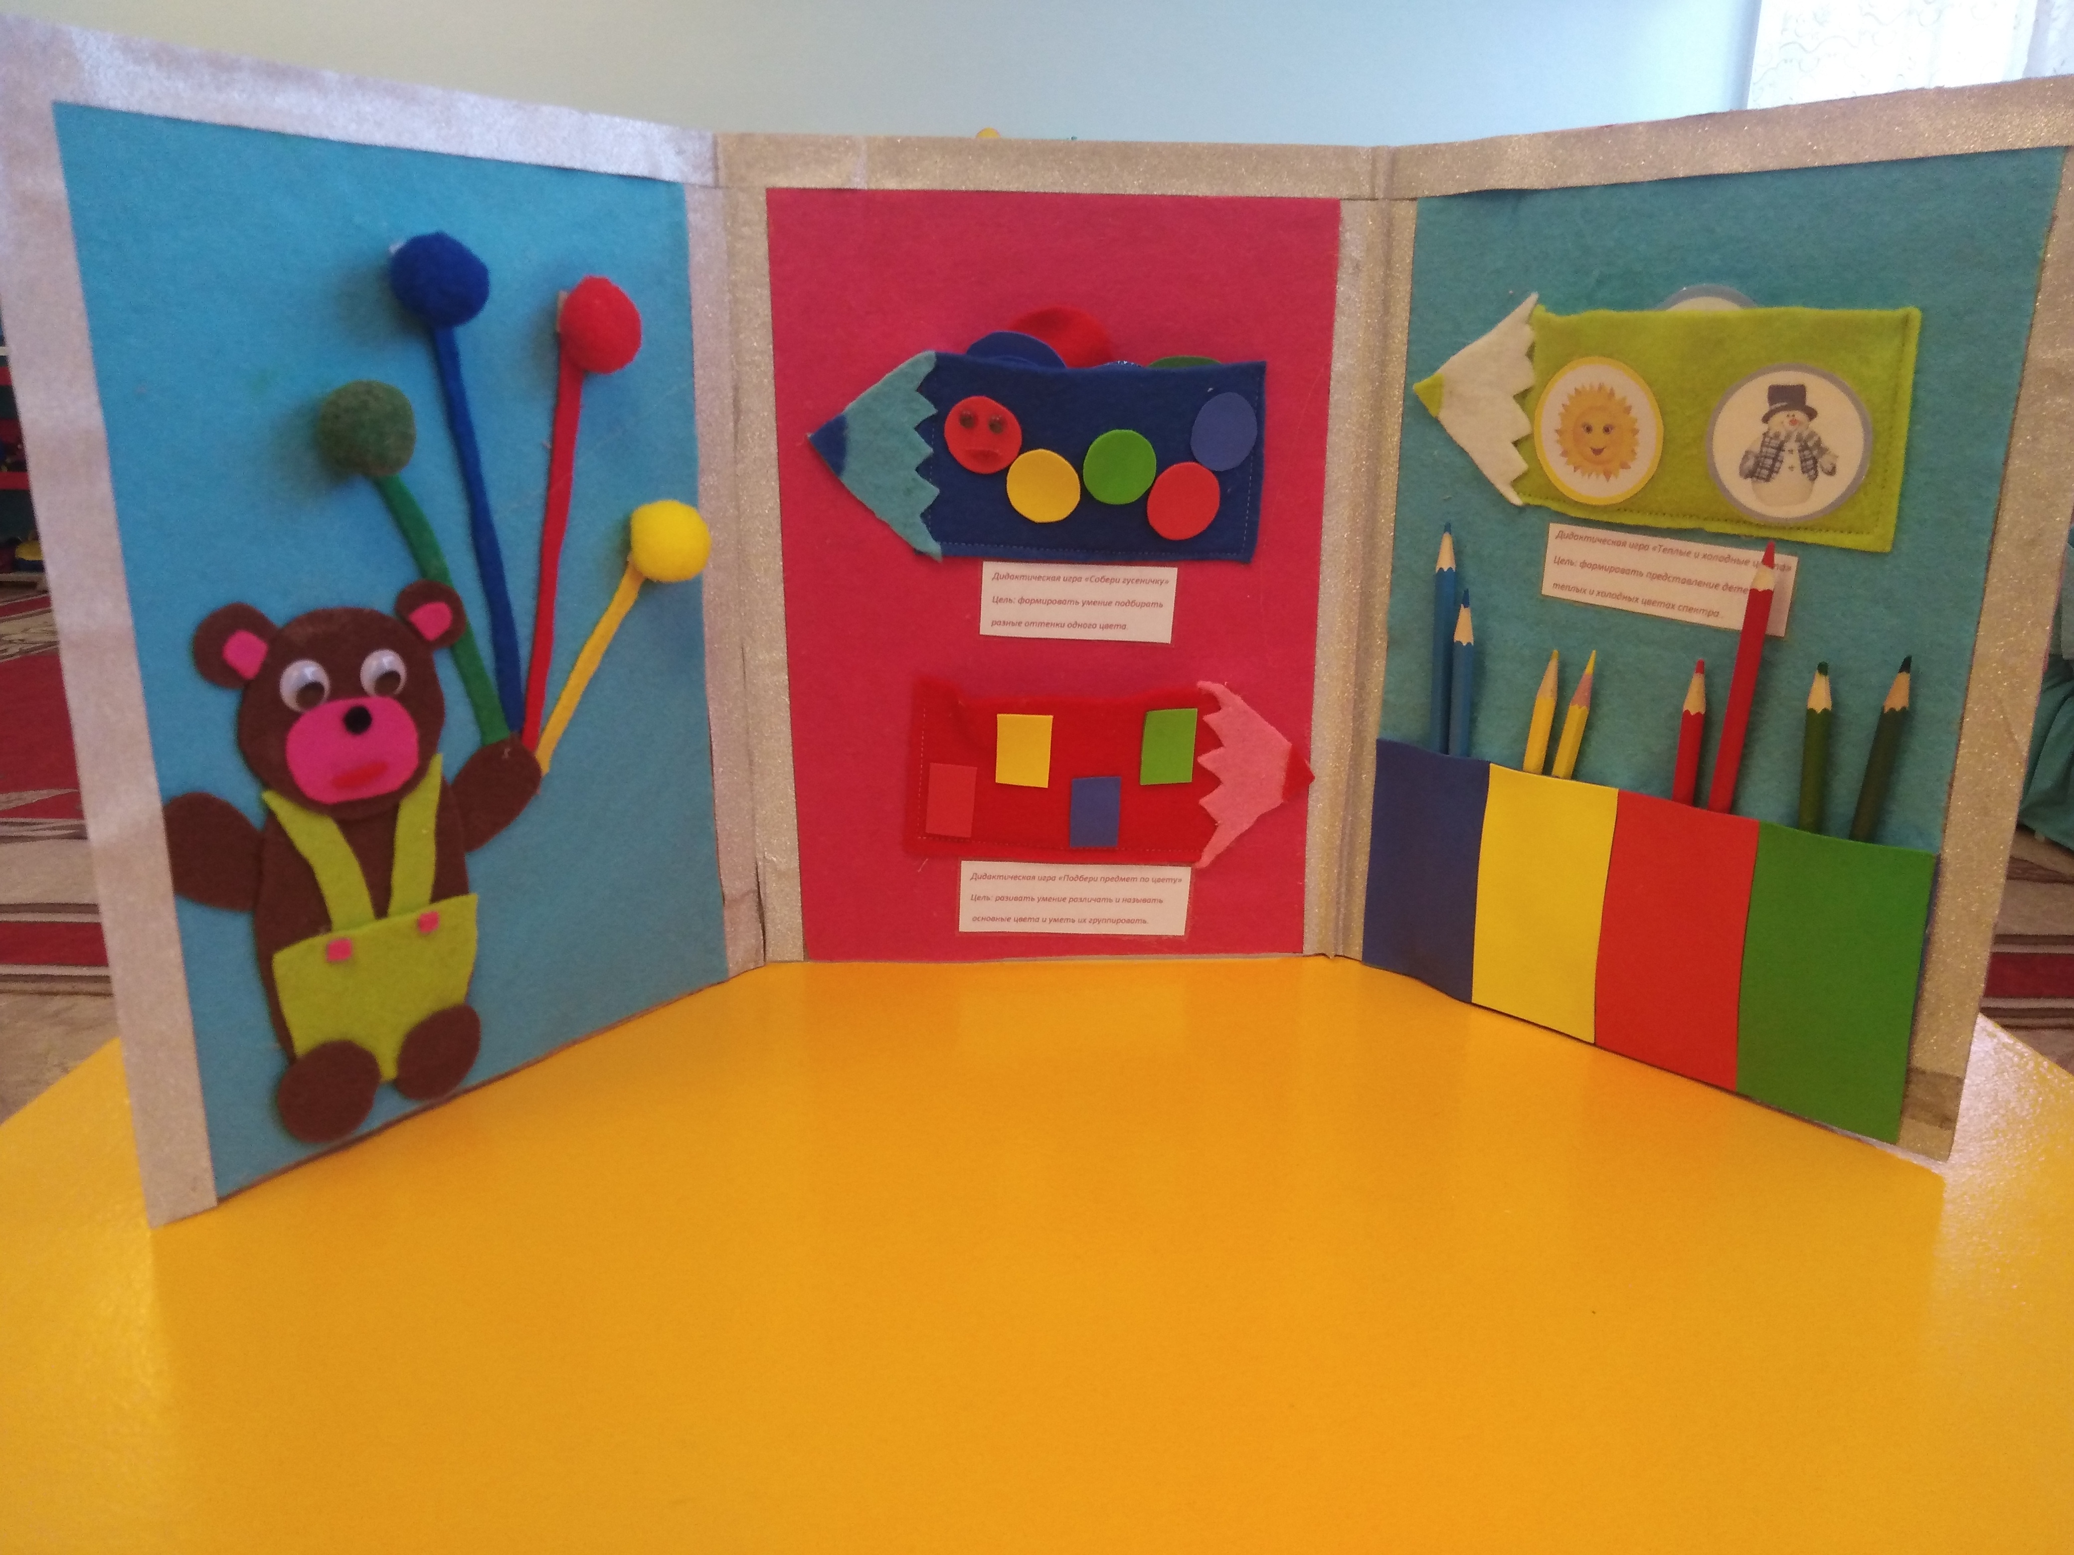
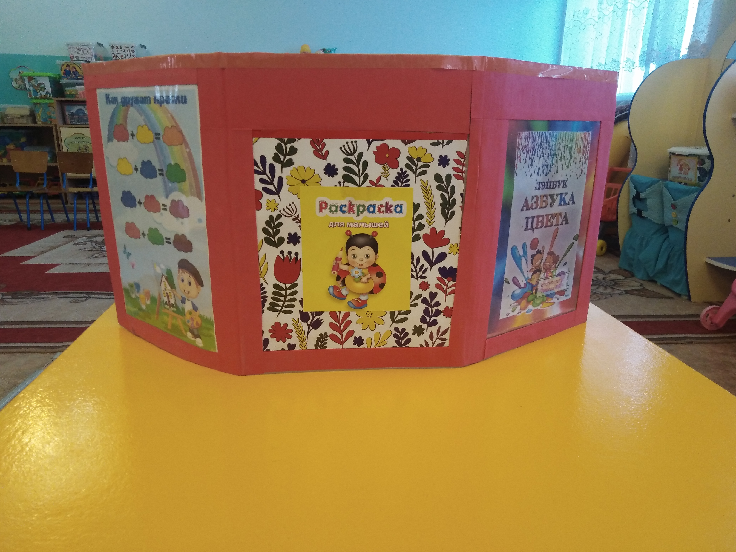

Slide 3
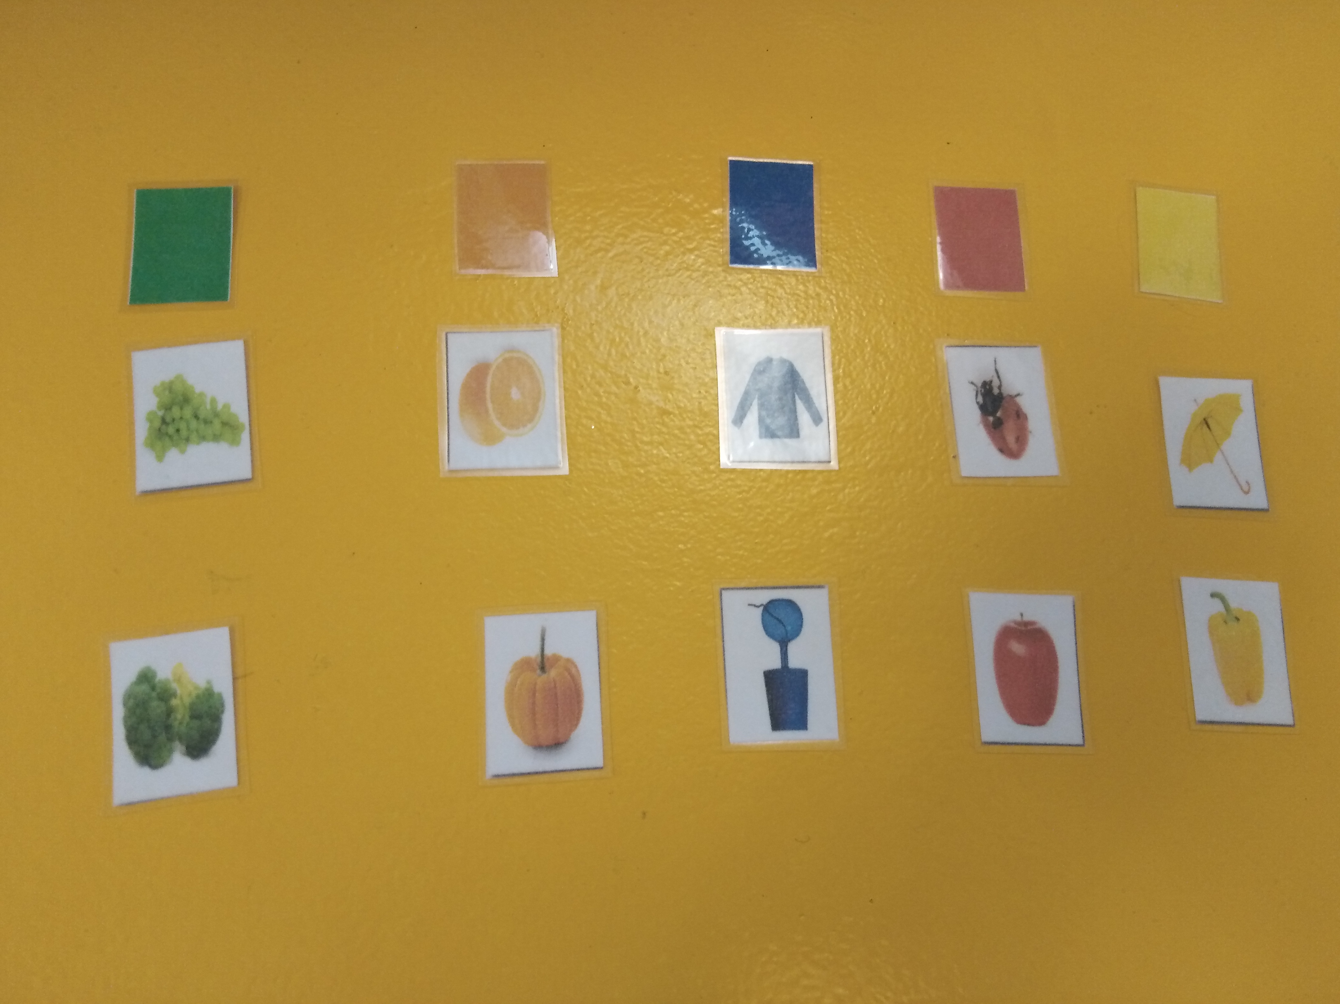
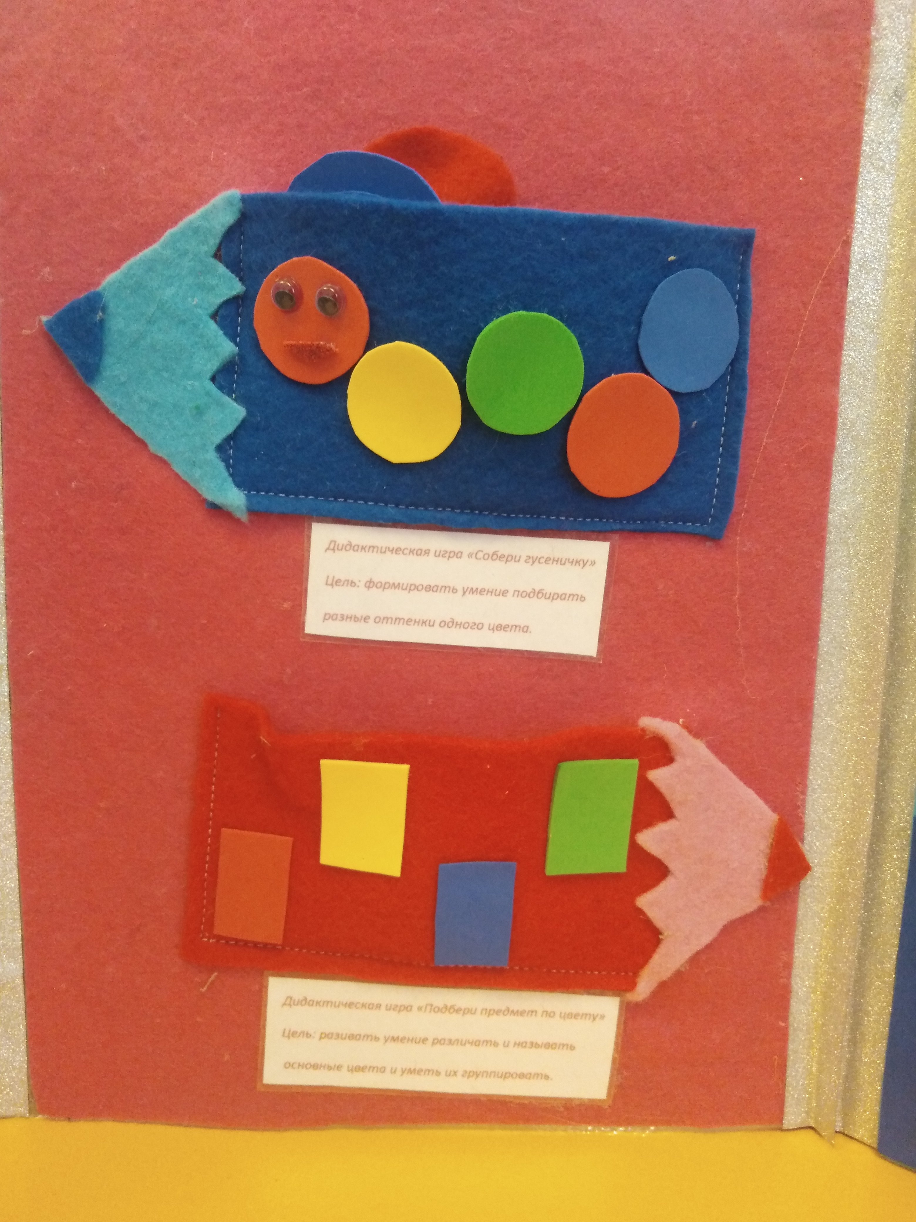
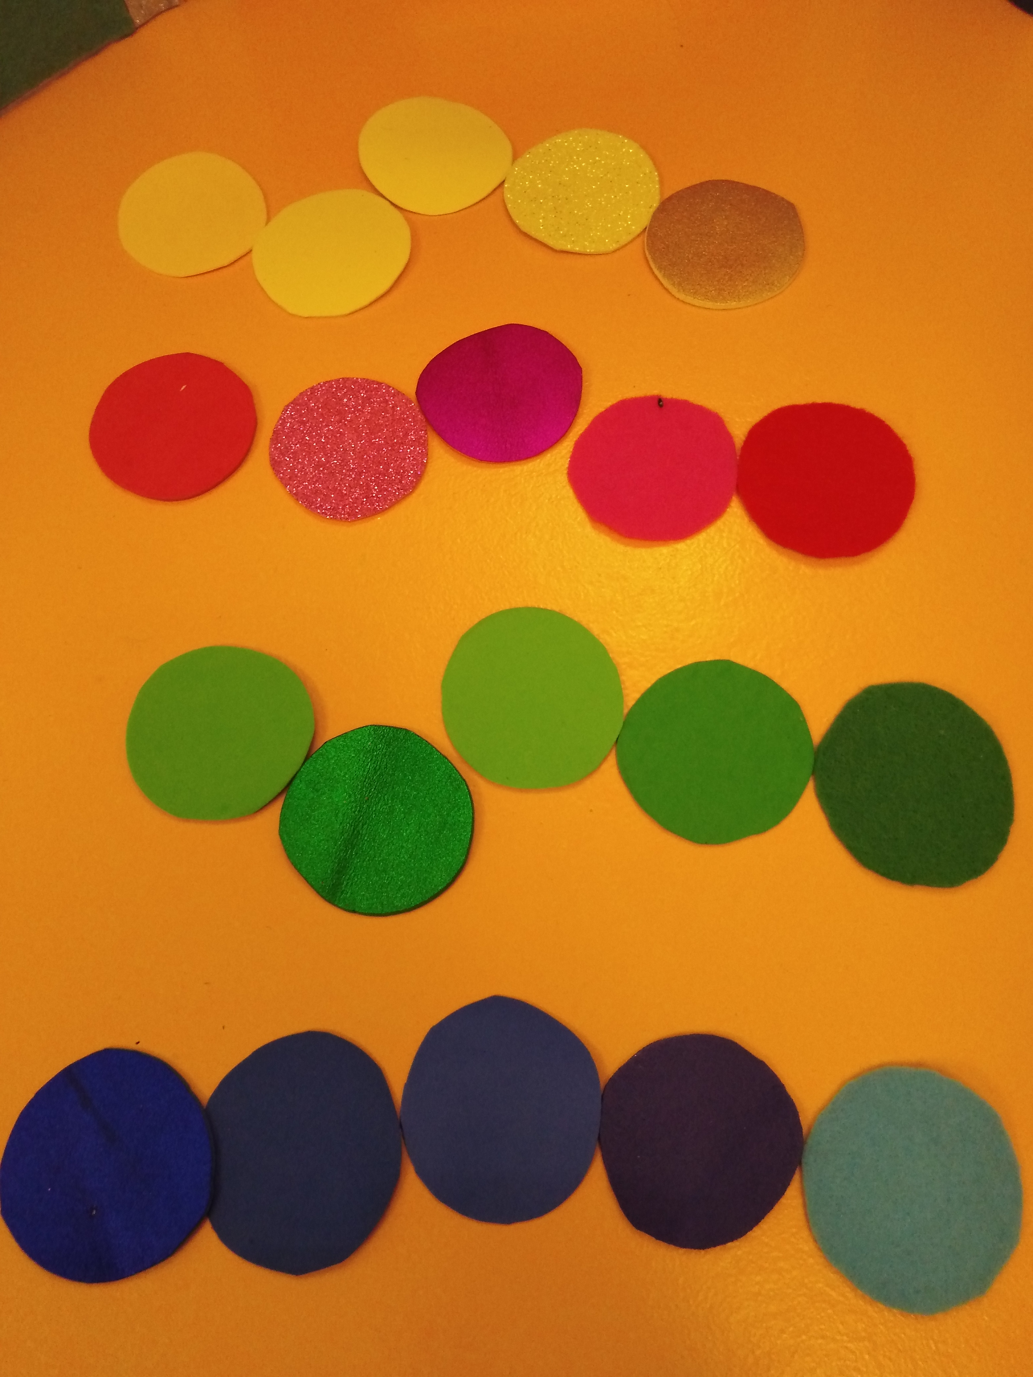
.
Дидактические игры :
« Собери гусеницу» ,
«Подбери предмет по цвету»

Slide 4
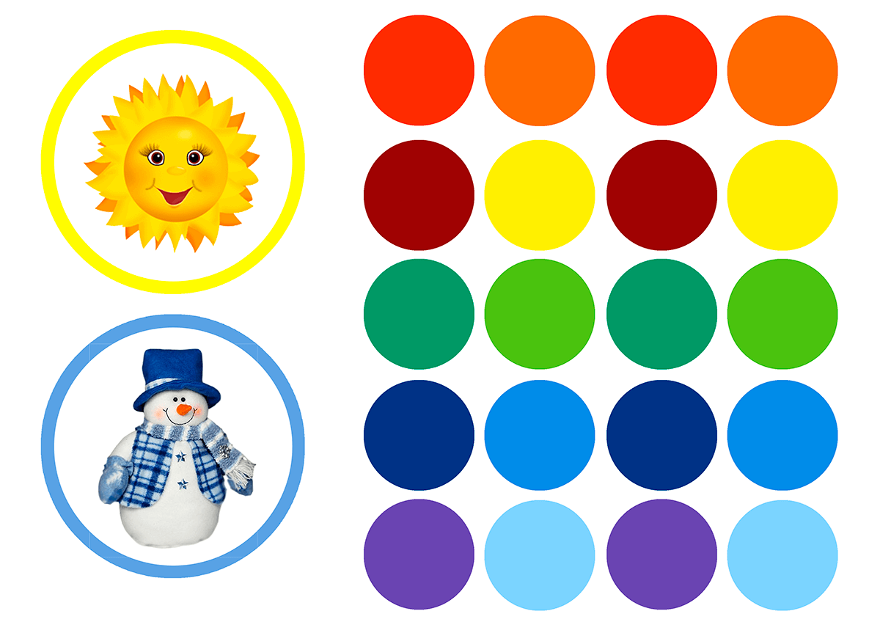
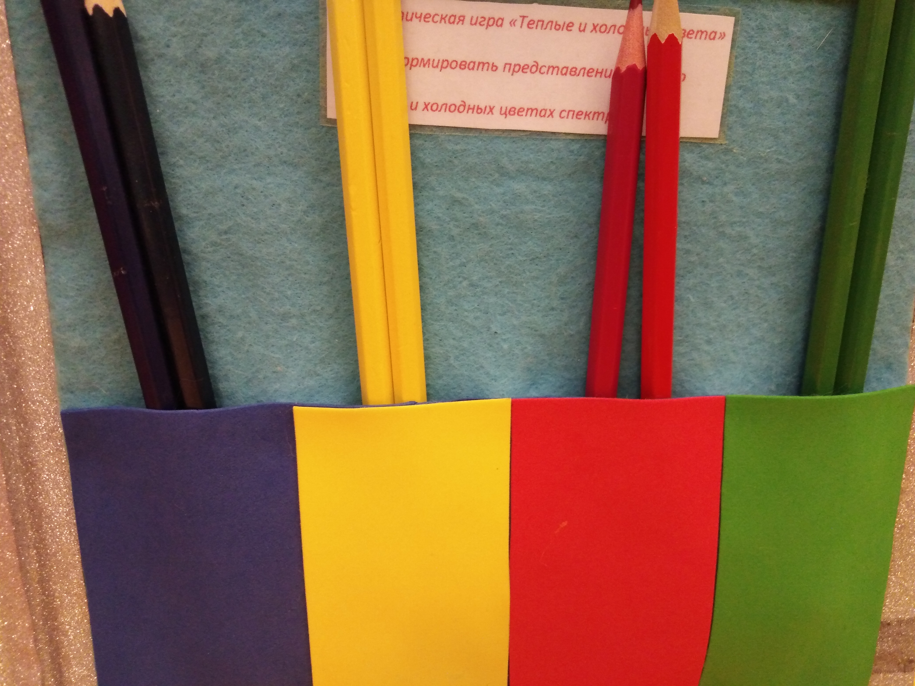
Дидактические игры : «Тёплые и холодные цвета»,
«Расставь карандаши»

Slide 5
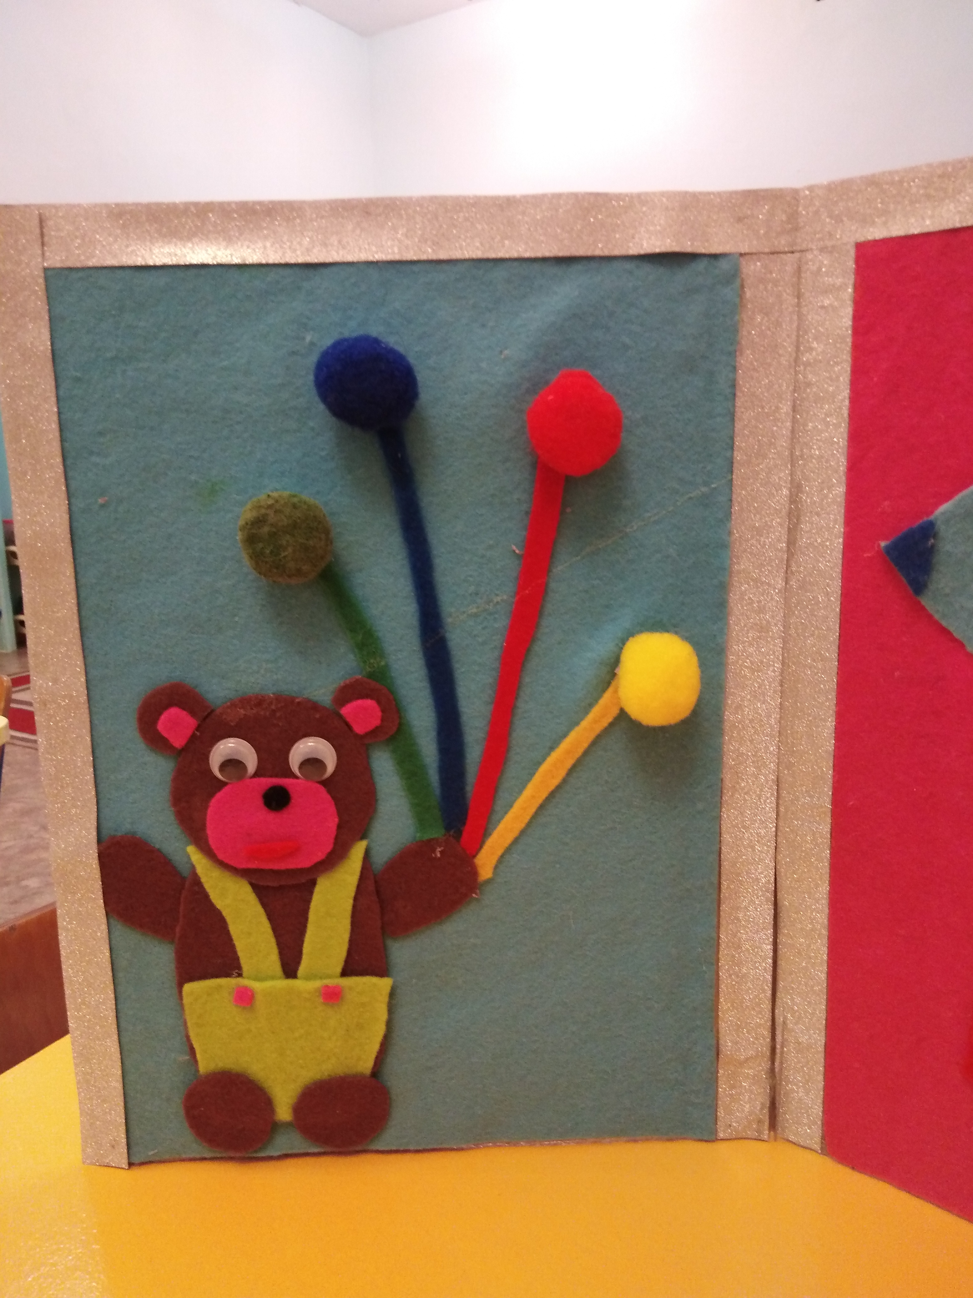
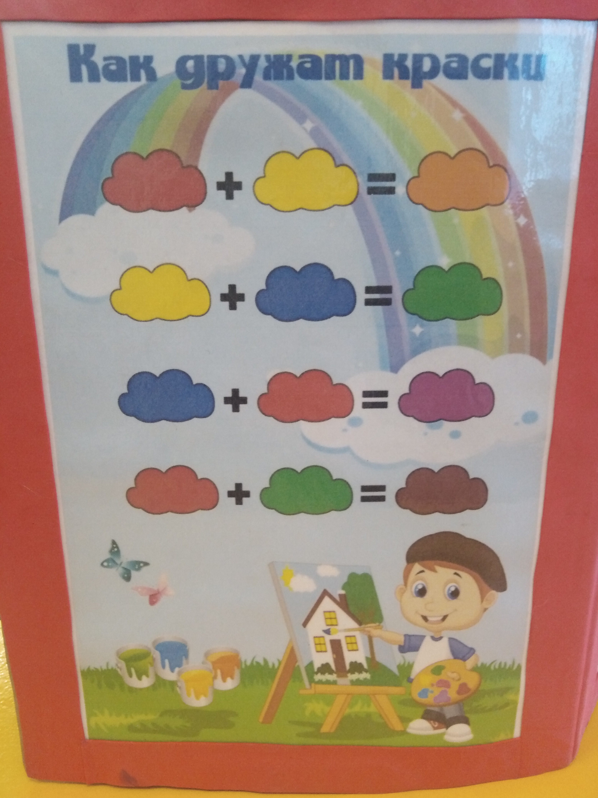
Игра на липучках «Подбери шарик к веревочке»
Как дружат
краски

